Slide 1
VISSEN, VANGEN, VIEREN
Het postscriptum van Johannes
Tot geloof op hun woord

Slide 2
Vissen, vangen, vieren
Jezus’ leerlingen zijn aan het vissen zijn geslagen (1-5)
Jezus zelf vangt de vissen (6-10)
Jezus trakteert:
op een Heer-lijke barbecue (11-14)

Slide 3
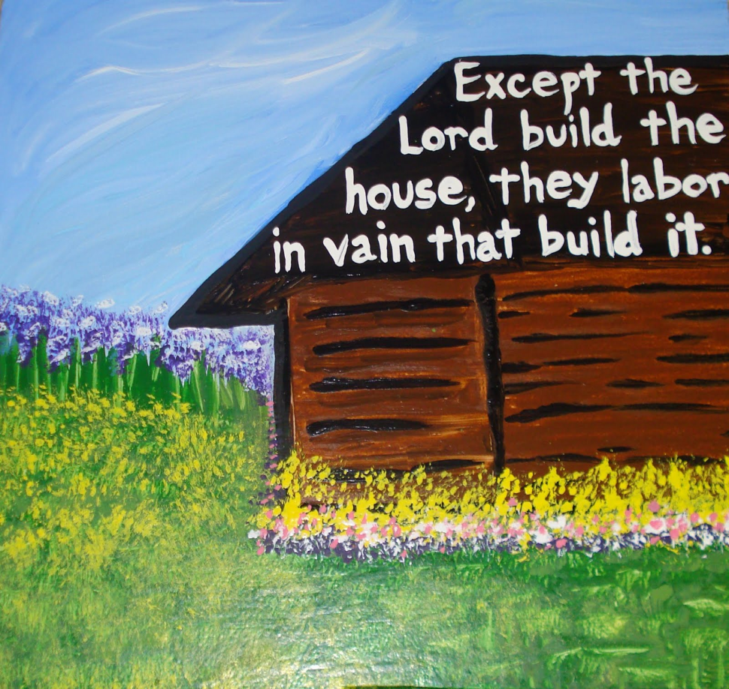
VISSEN
Samen de boot in
Ze moeten niet terug maar vooruit
Niet één visje gevangen
‘Als de Heer het net niet vult, tevergeefs zwoegen de vissers’
Wie niet bidt, vist achter het net

Slide 4
VANGEN
De beste visser staat aan wal
Typisch zijne majesteit
“Hierna openbaarde Jezus zich opnieuw”
Jezus vangt, zijn leerlingen vissen
Het project X

Slide 5
VIEREN
Het net scheurt niet
‘Het feestmaal van de Heer’ (Matteüs 25,21)
Ze hebben duidelijk Jezus gevonden
Niets in eigen kracht, alles door de Geest
Ploegen, zaaien, vissen

